Slide 1
3
6
D
A
3
6
D
A
9
G
9
G
2
5
E
B
2
5
E
B
8
H
8
H
1
C
1
C
4
7
I
F
4
7
I
F
3
6
D
A
3
D
A
9
G
6
9
G
2
5
E
B
2
B
8
H
5
8
H
E
1
C
1
C
4
7
I
F
4
7
I
F

Slide 2
3
D
A
3
6
D
A
6
9
G
9
G
2
5
E
B
2
5
E
B
8
H
8
H
1
C
1
C
4
7
I
F
4
7
I
F
3
6
D
A
3
6
D
A
9
G
9
G
2
5
E
B
2
5
E
B
8
H
8
H
1
C
1
C
4
7
I
F
4
7
I
F

Slide 3
3
6
D
A
9
G
2
5
E
B
8
H
1
C
4
7
I
F

Slide 4
3
D
A
3
6
D
A
6
9
G
9
G
2
B
2
5
E
B
5
8
H
E
8
H
1
C
1
C
4
7
I
F
4
7
I
F
3
D
A
3
6
D
A
6
9
G
9
G
2
B
2
5
E
B
5
8
H
E
8
H
1
C
1
C
4
7
I
F
4
7
I
F

Slide 5
3
6
D
A
3
D
A
9
G
6
9
G
2
5
E
B
2
B
8
H
5
8
H
E
1
C
1
C
4
7
I
F
4
7
I
F
3
6
D
A
3
A
9
G
6
9
G
D
2
5
E
B
2
B
8
H
5
8
H
E
1
C
1
C
4
7
I
F
4
7
I
F

Slide 6
3
A
3
6
D
A
6
9
G
D
9
G
2
B
2
5
E
B
5
8
H
E
8
H
1
C
1
C
4
I
F
4
7
I
F
7

Slide 7
3
A
3
6
D
A
6
G
D
9
G
9
2
B
2
5
E
B
5
8
H
E
8
H
1
C
1
C
4
4
7
I
F
7
I
F
3
6
D
A
9
G
2
5
E
B
8
H
1
C
4
7
I
F

Slide 8
3
6
D
A
3
D
A
9
G
6
9
G
2
5
E
B
2
5
E
B
8
H
8
H
1
C
1
C
4
7
I
F
4
7
I
F
3
6
D
A
9
G
2
5
E
B
8
H
1
C
4
7
I
F

Slide 9
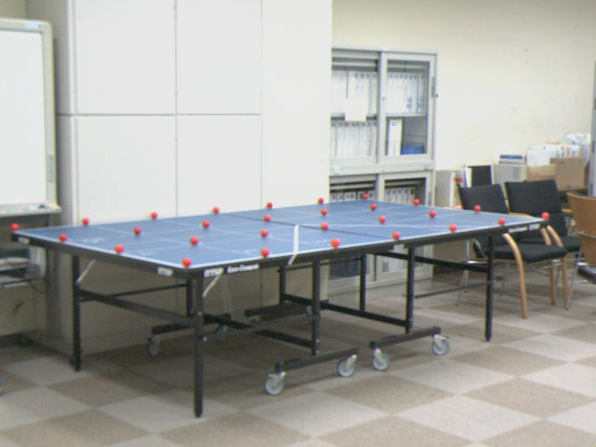
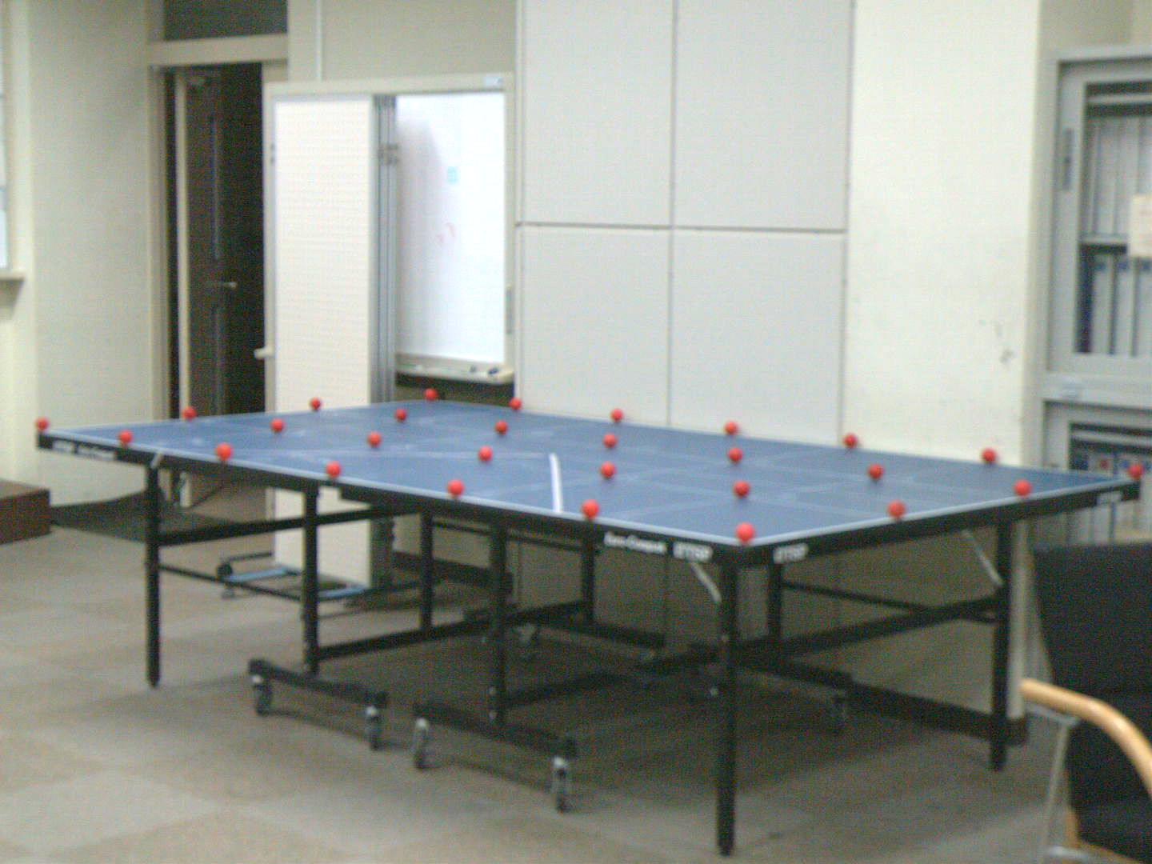
r1
r2

